Slide 1
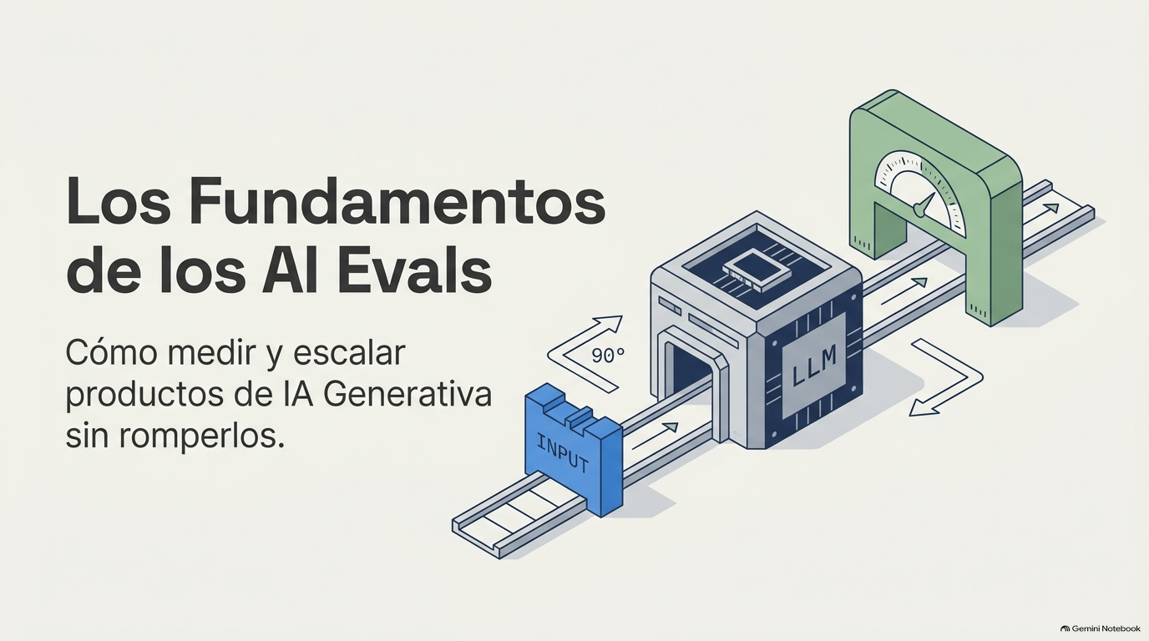

Slide 2
Qué vamos a ver
• Por qué evaluar IA generativa y qué es un eval
• Los tres pasos: tarea, datos y calificador
• Tipos de calificadores y LLM como juez
• Tres ejemplos: seguridad, RAG y agente de código
• Offline vs. online, cómo empezar y qué mejorar
• Playground y experimentos, y el sistema de evaluación completo
• Después: correr evals desde código · producción y revisión humana · feedback de usuarios

Slide 3
Los evals en el debate público
• Escribir evals será una habilidad central para quien gestiona productos con IA
• Es probablemente lo más importante que se puede enseñar a quien empieza
• Son el verdadero foso (moat) de las startups de IA
• «A menudo es todo lo que necesitás»

Slide 4
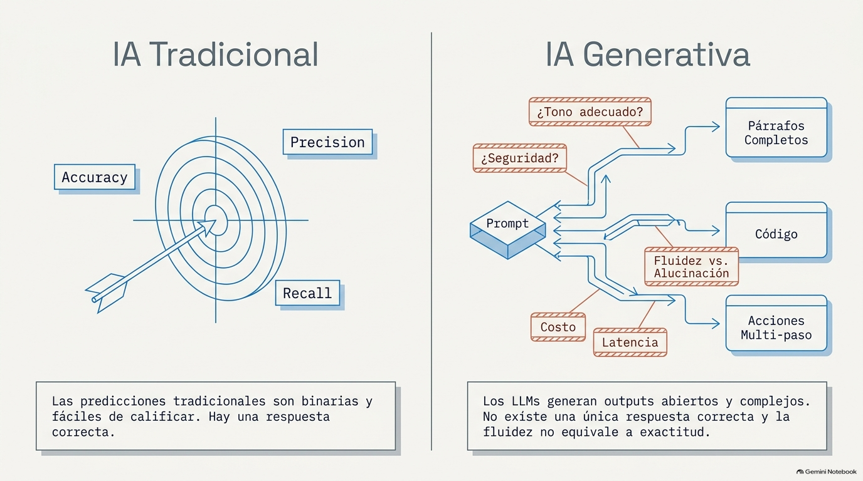

Slide 5
¿Por qué evals? Ayudan a responder preguntas
Selección de modelo
«¿Qué LLM es la mejor opción para nuestras necesidades?»
Experiencia de usuario
«¿Cómo se desempeña la IA en escenarios reales y diversos?»
Eficiencia de costos
«¿Podemos lograr alto desempeño sin costos excesivos?»
Consistencia de marca
«¿La IA refleja de forma confiable la voz y los estándares de nuestra empresa?»
Integración de feedback
«¿Estamos aprendiendo de los usuarios y mejorando de forma iterativa?»
Depuración y detección de regresiones
«¿Cómo sabemos cuándo algo se rompe o empeora?»

Slide 6
Las preguntas de ingeniería que responde un eval
• Si cambio el modelo: ¿mejora o empeora?
• Si cambio el prompt: ¿mejora o empeora?
• Si cambio otra parte de la aplicación: ¿mejora o empeora?
• ¿Detecto regresiones? (algo que funcionaba deja de funcionar)
• Los LLM son no deterministas → sin rigor es muy difícil llegar a producción

Slide 7
No es solo un unit test
 | Defensa | Ofensiva
Idea | «No rompí nada» | «Sé cuánto mejoré y en qué»
Foco | Proteger lo que ya funciona | Dar rigor a cómo construimos
• Los evals sirven para jugar a la ofensiva: construir cosas que realmente podamos poner en producción.

Slide 8
El valor para el negocio: el flywheel
• Evals offline + online → ciclo de retroalimentación
• Producción → filtrar registros → agregarlos al dataset → informar los evals offline
• Menos tiempo de desarrollo
• Mayor calidad de la aplicación
• Resultados que reportan los equipos: avanzar más rápido · más funciones de IA en producción · más calidad

Slide 9
Cómo los evals pueden ayudar a tu negocio
• Reducir el tiempo de desarrollo: ciclos de iteración rápidos y pruebas locales con varios LLM, sin fricción
• Reducir costos: los evals automatizados reemplazan la revisión manual y permiten iterar y lanzar más rápido
• Mejorar la calidad: monitoreo en tiempo real y cumplimiento (compliance) para reducir riesgos y mejorar la experiencia del cliente
• Escalar equipos: permiten que personas no técnicas colaboren para construir las mejores aplicaciones de IA
Testimonio: «Nunca vi una transformación del flujo de trabajo como la de incorporar los evals a los procesos de ingeniería «mainstream» (los habituales). Es asombroso.»

Slide 10
Los tres bloques del ciclo
Ingeniería de prompts
Como un IDE para salidas de LLM.
Prototipado rápido.
Evals
¿Mejoré o retrocedí?
Score = puntaje de desempeño de 0 a 100 %.
Observabilidad de la IA
¿Qué pasa en producción?
Pulgar arriba o abajo.
Depurar y evaluar.

Slide 11
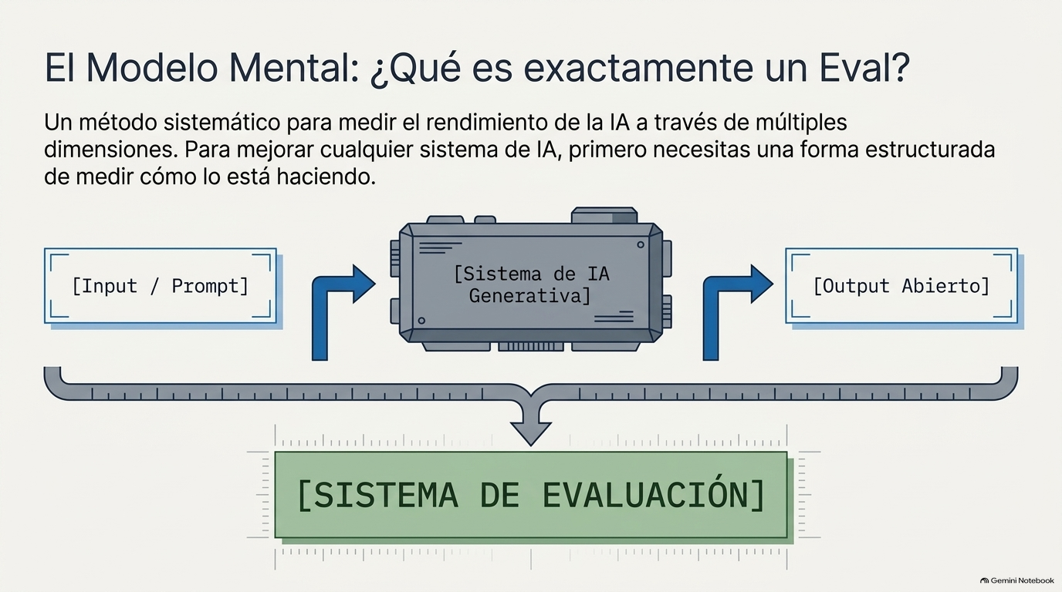

Slide 12
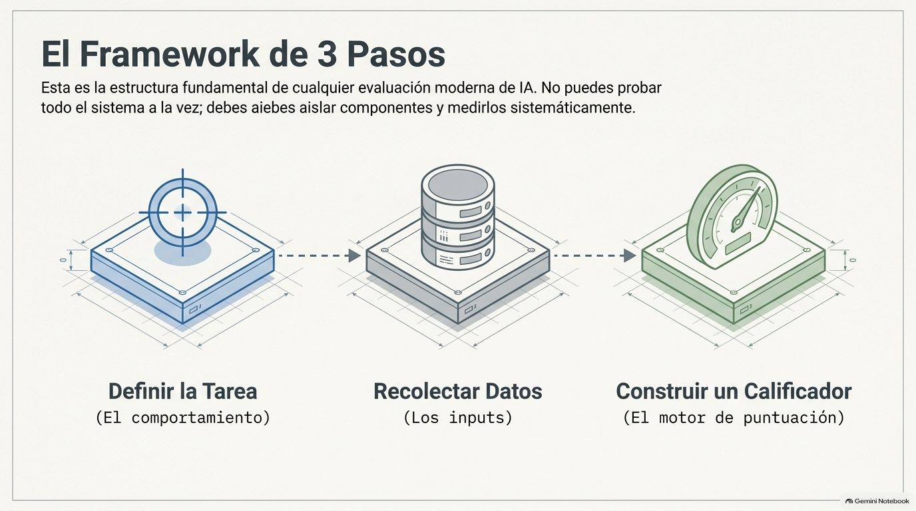

Slide 13
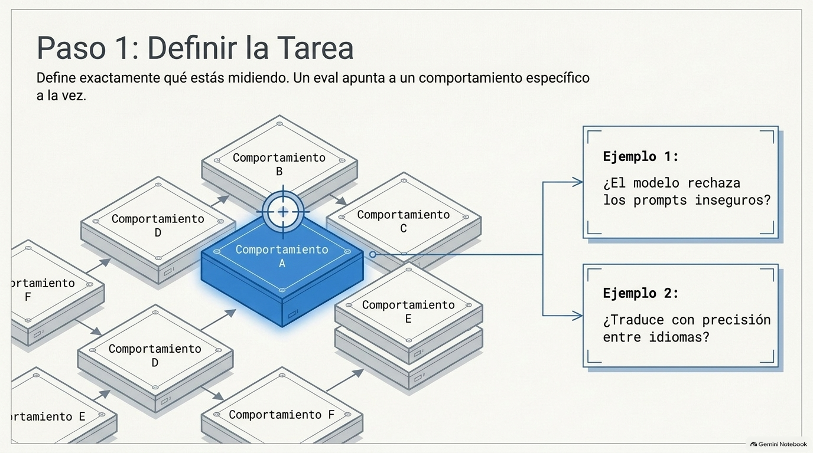

Slide 14
La tarea en la práctica: el prompt
• Un prompt simple o un flujo agéntico completo; solo requiere una entrada y una salida
• Un prompt se configura con:
– Modelo
– Prompt de sistema
– Herramientas (opcional)
– Variables con plantillas {{pregunta}}: entrada del usuario, historial, metadatos

Slide 15
La tarea: conversación, herramientas, encadenamiento
• Varios turnos: mensajes de sistema, asistente, usuario y llamadas a herramientas
• Herramientas: RAG, búsqueda web… el prompt las usa mientras corre
• Encadenar prompts: la salida de uno es la entrada del siguiente → flujos tipo multiagente

Slide 16
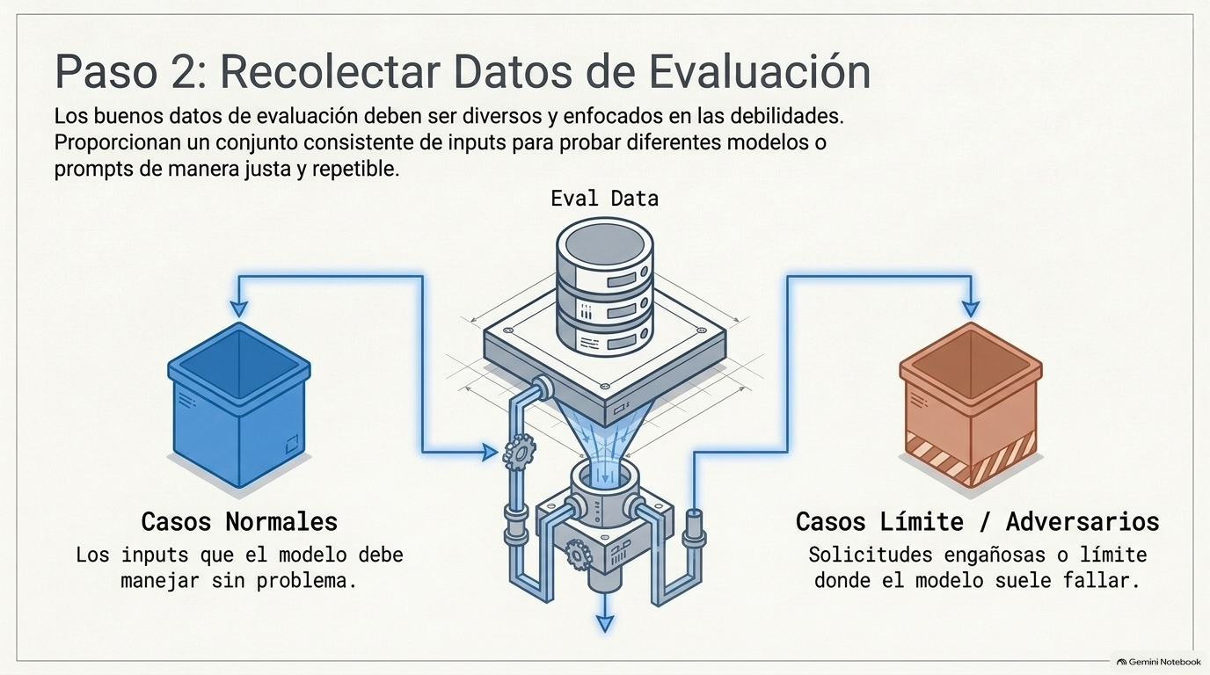

Slide 17
El dataset: estructura de cada ejemplo
Campo | Obligatorio | Para qué
input | Sí | Lo que recibe la tarea
expected | No | Comparar la salida con lo esperado (p. ej. Levenshtein)
metadata | No | Filtrar y segmentar
• Lo que incluyamos en el dataset determina qué cosas podemos medir.

Slide 18
El dataset se alimenta de producción
• Registros reales de producción → agregados al dataset
• Revisión humana: personas recorren los registros filtrados y eligen qué sumar
• Esos datasets informan los evals offline
• Empezá de a poco e iterá: no hace falta un dataset perfecto

Slide 19
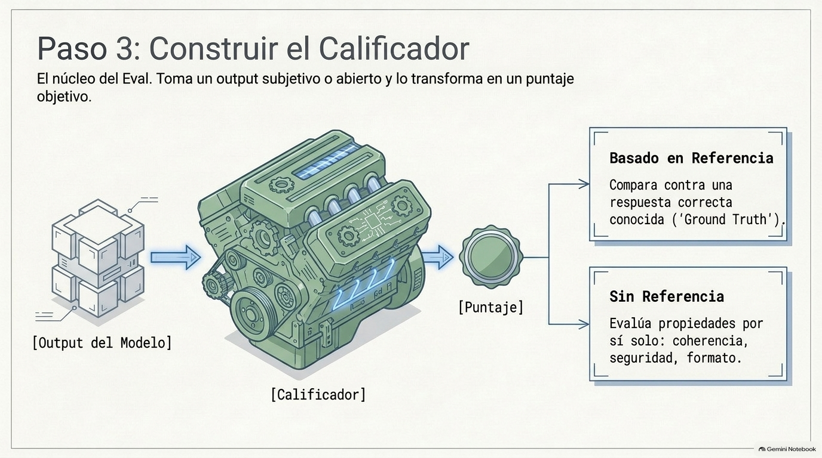

Slide 20
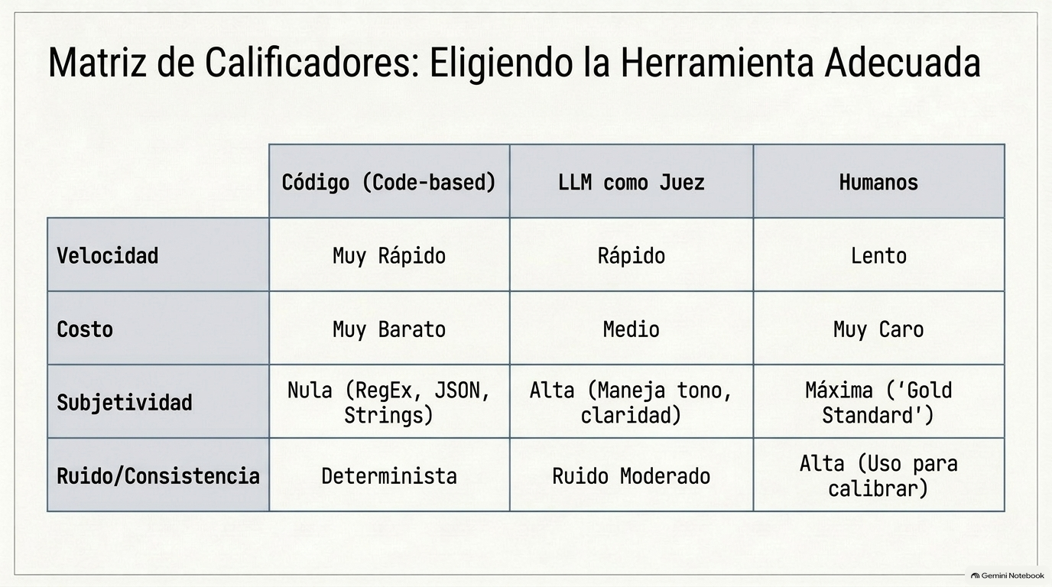

Slide 21
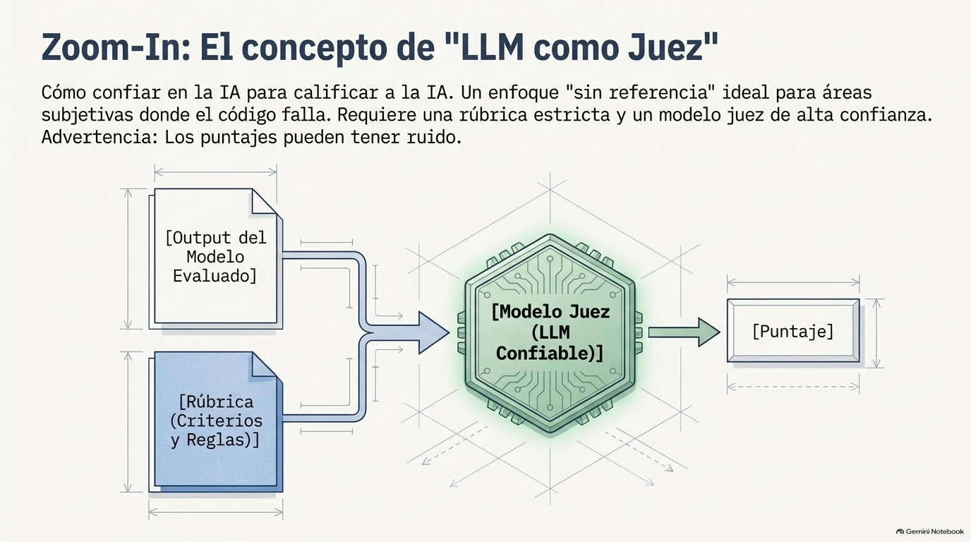

Slide 22
Scores: del criterio al número
• Basados en código: condiciones binarias, en TypeScript o Python
– Se escriben en la interfaz de una plataforma de evaluación o en tu código, y se publican para todo el equipo
• LLM como juez: un modelo juzga según tus criterios (bueno / aceptable / malo)
– Cada categoría se mapea a un puntaje: 1 / 0,5 / 0, es decir 100 % / 50 % / 0 %
• Sirven offline y online

Slide 23
Scores para arrancar rápido
• Existen paquetes de scores listos (juez-LLM y de código)
• Empezar con Levenshtein: no siempre es la mejor, pero da una línea base con casi nada de desarrollo
• Y marca hacia dónde construir una métrica más a medida

Slide 24
Consejos para los scores
1. Modelo de mayor calidad para puntuar, aunque la app use uno más barato
2. Tratarlos como jueces: intención, estilo y calidad general, no solo corrección
3. Dividir en scores específicos (exactitud, creatividad, formato…)
4. Probar los prompts de los scores antes de usarlos (con salidas buenas y malas)
5. No sobrecargar con contexto: solo entrada y salida relevantes

Slide 25
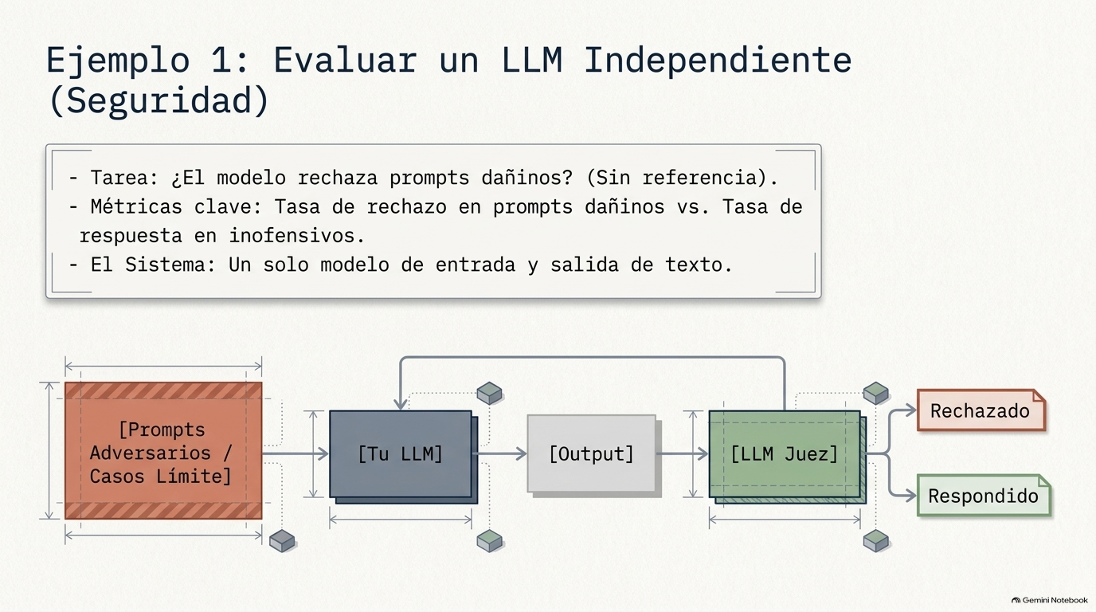

Slide 26
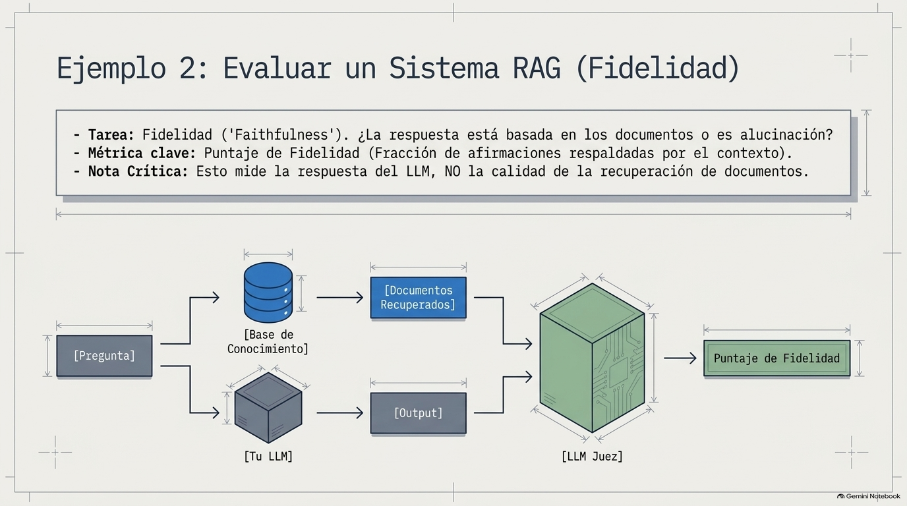

Slide 27
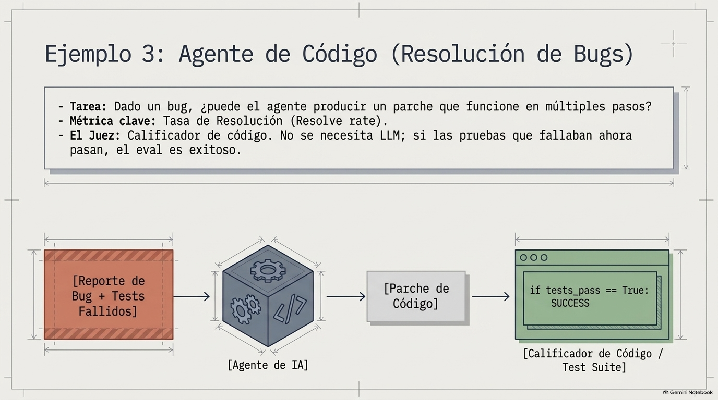

Slide 28
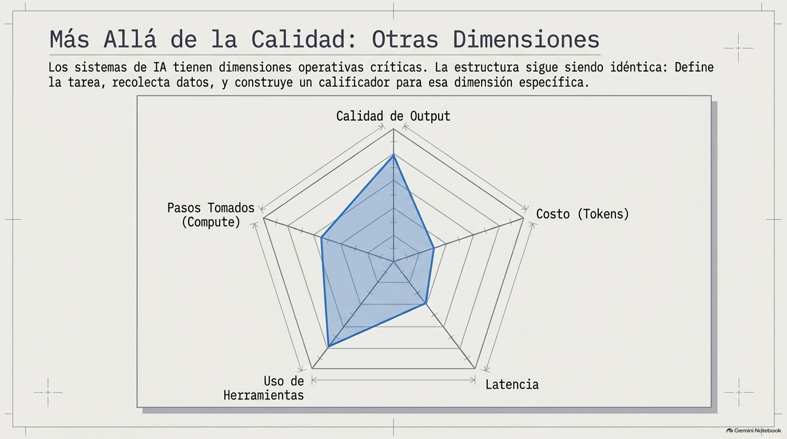

Slide 29
Dos modelos mentales: offline y online
 | Offline (antes de producción) | Online (en producción)
Qué | Pruebas estructuradas con datasets predefinidos y funciones de puntaje | Trazado y monitoreo en tiempo real: entradas, salidas, pasos intermedios, herramientas
Para qué | Resolver problemas antes del despliegue | Diagnosticar, monitorear (latencia, costo, tokens, duración) y capturar feedback
Cómo | Crear datasets, definir tareas y scores, correr experimentos y comparar | Trazar con proxy o SDK, filtrar y analizar logs, convertir logs en datasets

Slide 30
Cómo empezar
• Empezá y creá una línea base (baseline)
• No hace falta un «golden dataset» (casos de prueba ideales y curados) para arrancar
• Establecé el fundamento y mejorá sobre él

Slide 31
¿Qué debería mejorar?
 | Score alto | Score bajo
Salida buena | Todo bien | Mejorar los evals
Salida mala | Mejorar los evals | Mejorar la aplicación de IA

Slide 32
Dónde se prototipa y dónde se compara
• Playground (entorno de experimentación)
– Iteración rápida de prompts, agentes, scores y datasets
– Ideal para comparar prompts y modelos
– Al llegar a un buen punto: guardar una captura como experimento
– Lo usan desarrolladores, producto e incluso médicos (revisión humana)
• Experimentos
– Foto en el tiempo de cada evaluación
– Comparar corridas completas y sesiones pasadas
– ¿Estamos mejorando en el último mes?

Slide 33
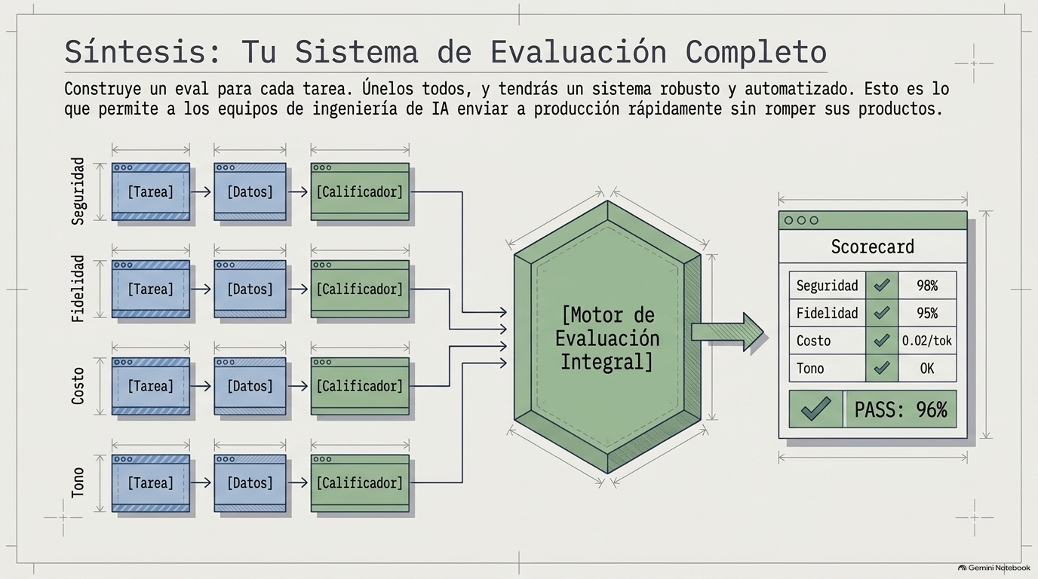

Slide 34
Para llevarse
1. Un eval es una prueba estructurada de calidad, confiabilidad y corrección
2. Tres pasos: tarea, datos, calificador
3. Offline para iterar · online para ver producción
4. Empezar con una línea base
5. Si score y realidad no coinciden, se arregla la medición; si coinciden y es malo, se arregla la app
6. Scores enfocados, con buen juez, probados
7. Producción alimenta los datasets: el ciclo se cierra

Slide 35
